Slide 1
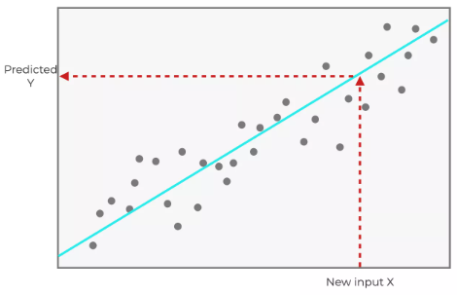
Linear Regression
2025학년도 2학기 머신러닝
<출처: https://cdn-coiao.nitrocdn.com//>
두원공과대학교 컴퓨터소프트웨어과 2학년

Slide 2
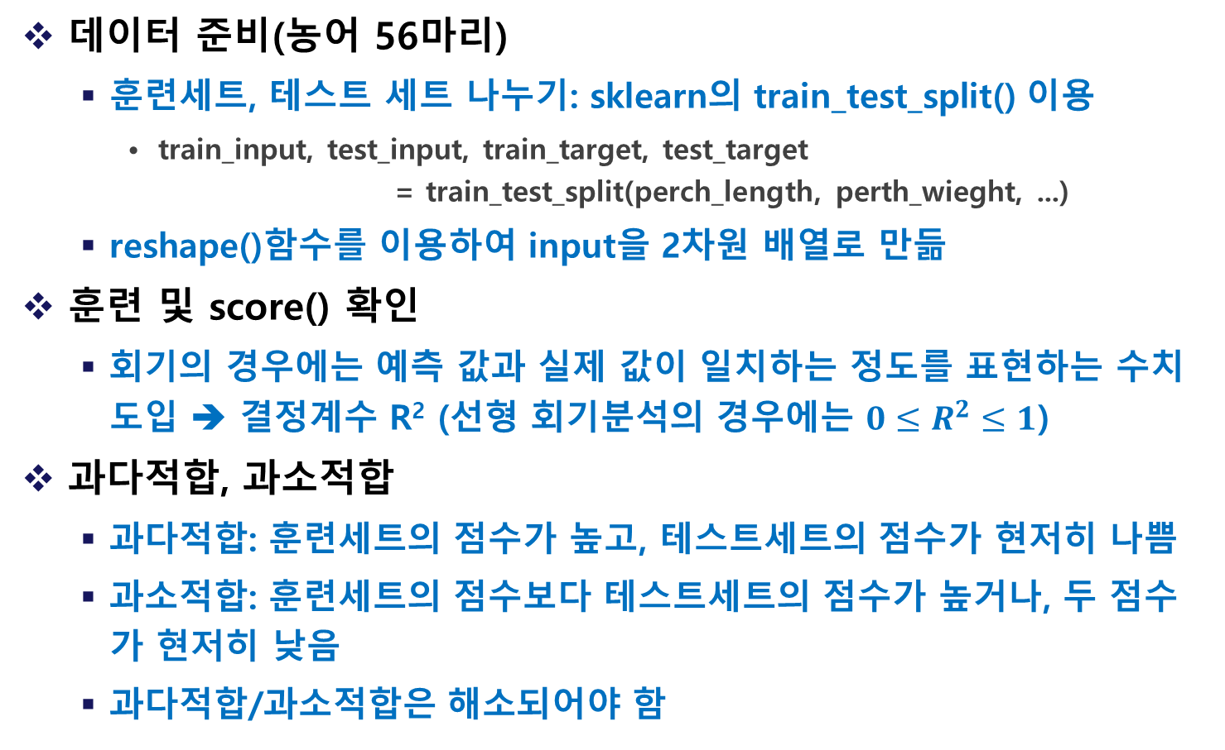
지난 시간 복습
데이터 준비(농어 56마리)
훈련세트, 테스트 세트 나누기: sklearn의 train_test_split() 이용
train_input, test_input, train_target, test_target = train_test_split(perch_length, perth_wieght, ...)
reshape()함수를 이용하여 input을 2차원 배열로 만듦
훈련 및 score() 확인
회기의 경우에는 예측 값과 실제 값이 일치하는 정도를 표현하는 수치 도입 ➔ 결정계수 R² (선형 회기분석의 경우에는 ${0≤R}^{2}≤1$)
과다적합, 과소적합
과다적합: 훈련세트의 점수가 높고, 테스트세트의 점수가 현저히 나쁨
과소적합: 훈련세트의 점수보다 테스트세트의 점수가 높거나, 두 점수가 현저히 낮음
과다적합/과소적합은 해소되어야 함

Slide 3
학습목표
이 시간이 종료되면 학생들은
‘k-최근접 이웃 회기’의 한계를 이해한다.
선형회귀(linear regression)을 이해하고 모델링할 수 있다.
다항회귀(polynomial regression)을 이해하고 모델링할 수 있다.

Slide 4
데이터 준비 (1)
우리의 문제
주어진 농어의 범위(길이 8.4cm~44.0cm)를 넘어선 곳에 있는 농어는 어떻게 예측되는지 확인해 봄
50cm 농어의 경우 무게가 예측에 부합할 지 확인
데이터 준비는 이전 섹션과 동일함
농어 데이터 준비
훈련세트와 테스트세트로 나눔
input을 2차원 배열로 만듦
n_neighbors 값을 3으로 하여 모델을 훈련

Slide 5
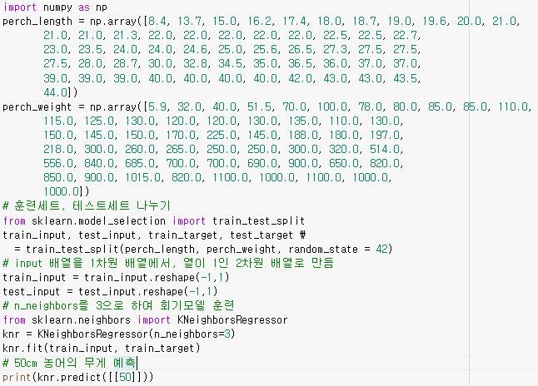
데이터 준비
이 세마리의 평균!!!

Slide 6
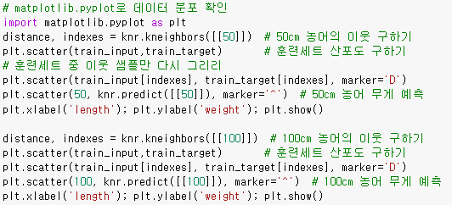
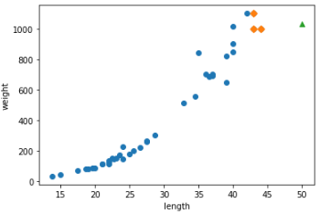
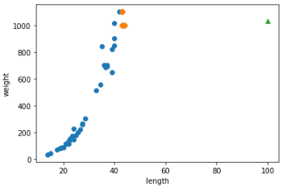
k-최근접 이웃의 한계
k-최근접 이웃 알고리즘의 한계
훈련세트 입력 범위를 넘어선 50cm, 100cm 농어의 경우 무게가 예측에 전혀 들어 맞지 않음
➔ 범위를 넘어선 경우 이웃의 평균이므로 동일한 결과 나옴
농어는 아무리 커도 훈련세트에 있는 최대 이웃 샘플의 평균인 1033g을 넘어설 수 없음!!!

Slide 7


선형회귀(Linear regression) (1)
선형회귀
k-최근접 이웃 알고리즘은 훈련세트의 모든 데이터를 기억하고 이들 중 샘플의 이웃에 해당하는 데이터를 이용하여 예측 처리함
➔ 사실상 훈련 없음
선형회귀는 훈련세트에서 가장 근접한 직선의 방정식을 찾아 그 계수(coefficient)를 기억
➔ 실질적으로 훈련데이터를 분석하는 훈련이 있음
sklearn의 LinearRegression 클래스 사용
50cm, 100cm의 예상 무게를 직선의 방정식에 기반하여 예측

Slide 8
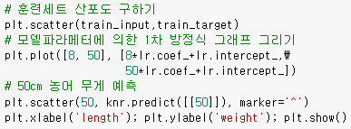
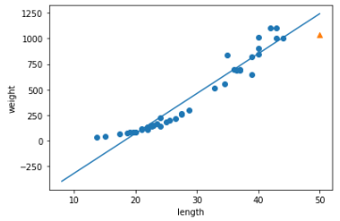
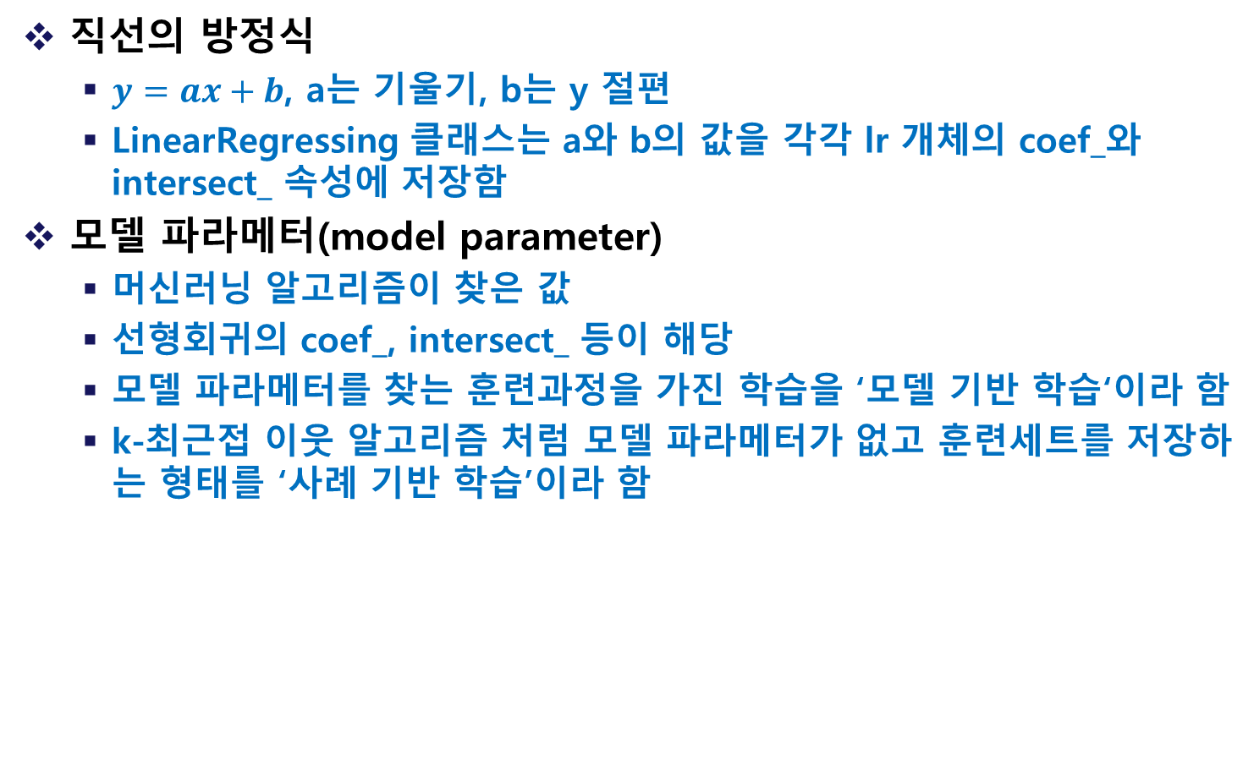
선형회귀 (2)
직선의 방정식
$y=ax+b$, a는 기울기, b는 y 절편
LinearRegressing 클래스는 a와 b의 값을 각각 lr 개체의 coef_와 intersect_ 속성에 저장함
모델 파라메터(model parameter)
머신러닝 알고리즘이 찾은 값
선형회귀의 coef_, intersect_ 등이 해당
모델 파라메터를 찾는 훈련과정을 가진 학습을 ‘모델 기반 학습‘이라 함
k-최근접 이웃 알고리즘 처럼 모델 파라메터가 없고 훈련세트를 저장하는 형태를 ‘사례 기반 학습’이라 함
?

Slide 9


선형회귀 (3)
선형회귀의 문제점
길이가 18.17... 이하인 농어는 무게가 음수
결정계수의 값이 그리 높지 않음
실제 산점도를 보면 직선보다 곡선 형태임. 따라서 이 특성을 포함할 수 있는 모델이 필요함

Slide 10
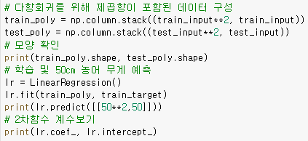



다항회귀 (Polynomial regression) (1)
그래프의 모양을 보면
2차 함수의 모양처럼 보임
2차 함수의 식이 $y=ax^{2}+bx+c$ 이므로 $x$값(길이)뿐 아니라, $x^{2}$값도 훈련세트에 추가되어야 $a$, $b$, $c$, 계수의 값을 유추할 수 있을 것임
따라서 input에 $x^{2}$값을 열(column)에 추가하여 훈련세트로 사용
$y=ax^{2}+bx+c의$ a, b, c 값

Slide 11
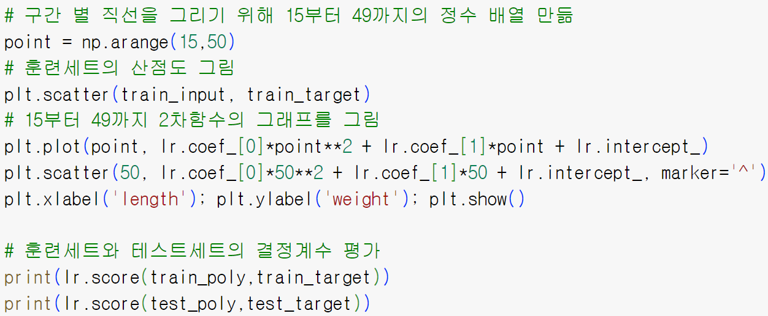
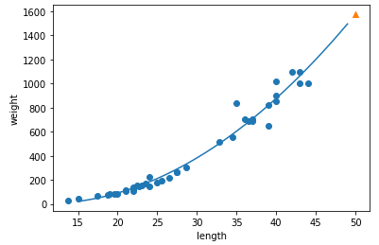
다항회귀 (2)
산점도를 그려봄

Slide 12
학습 요약
Key words
선형회기(linear regression): 특성과 target 사이의 관계를 가장 잘 나타내는 선형방정식을 찾음. 특성이 하나면 직선의 방정식이 됨
선형회기가 찾은 특성과 target 사이의 관계는 선형방정식의 계수(coef_)와 절편(intersept_)에 저장됨
모델 파라메터는 선형회기가 찾은 계수처럼 모델이 특성에서 학습한 파라메터임
다항회귀(polynomial regression): 다항식을 사용하여 특성과 target 사이의 관계를 나타냄. 이 함수는 비선형일 수 있지만 선형회귀로 표현할 수 있음
sklearn 패키지:
LinearRegression:
선형회귀 모델을 만드는 클래스
사용법은 KNeighborsClassifier 클래스와 거의 유사
학습된 모델의 coef_ 속성은 계수를 포함한 배열이고, intersept_ 속성은 절편을 저장

Slide 13

질의 응답
No question, no learning !!!
No dumb question !!!
I’m here to be interrupted.
I’m an interrupt-driven professor.
I teach less, students learn

